Slide 1
דוח הכשרת קטרקט
מאי 2026
בית חולים וולפסון

Slide 2
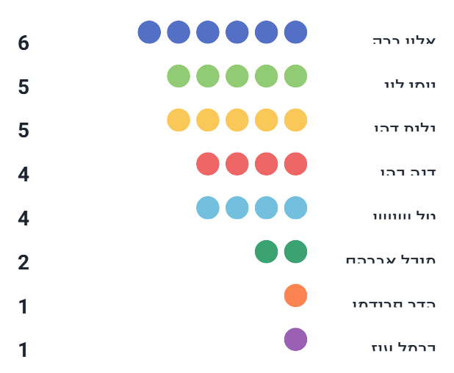
כמה ניתוחים לכל מתמחה?
מאי 2026

Slide 3
מתי כל מתמחה ניתח?
מתי כל מתמחה ניתח?
מאי 2026
מאי 2026
מתמחה | ינו | פבר | מרץ | אפר | מאי | יונ | יול | אוג | ספט | אוק | נוב | דצמ | סה"כ
אלון ברק | 1 | 2 | 0 | 4 | 6 | 0 | 0 | 0 | 0 | 0 | 0 | 0 | 13
גלית דהן | 0 | 1 | 1 | 2 | 5 | 0 | 0 | 0 | 0 | 0 | 0 | 0 | 9
דנה כהן | 2 | 0 | 4 | 3 | 4 | 0 | 0 | 0 | 0 | 0 | 0 | 0 | 13
הדר פרידמן | 2 | 2 | 0 | 6 | 1 | 0 | 0 | 0 | 0 | 0 | 0 | 0 | 11
טל שושן | 0 | 1 | 2 | 0 | 4 | 0 | 0 | 0 | 0 | 0 | 0 | 0 | 7
יוסי לוי | 1 | 0 | 2 | 3 | 5 | 0 | 0 | 0 | 0 | 0 | 0 | 0 | 11
כרמל עוז | 2 | 0 | 0 | 2 | 1 | 0 | 0 | 0 | 0 | 0 | 0 | 0 | 5
מיכל אברהם | 1 | 0 | 2 | 0 | 2 | 0 | 0 | 0 | 0 | 0 | 0 | 0 | 5

Slide 4
לאיזה שלב כל מתמחה הגיע?
לאיזה שלב כל מתמחה הגיע?
מאי 2026
מאי 2026
מתמחה | פתחים | רקסיס | הידרודיסקציה | פאקואמולסיפיקציה | שאיבת קורטקס | השתלת עדשה | הידרציה של פתחים | השתלת עדשה טורית | סולו
דנה כהן | 10 | 10 | 10 | 10 | 10 | 8 | 6 | 5 | 3
יוסי לוי | 6 | 6 | 5 | 4 | 2 | 0 | 0 | 0 | 0
מיכל אברהם | 3 | 2 | 1 | 0 | 0 | 0 | 0 | 0 | 0
אלון ברק | 11 | 11 | 11 | 11 | 11 | 10 | 8 | 7 | 4
גלית דהן | 8 | 8 | 7 | 6 | 4 | 0 | 0 | 0 | 0
הדר פרידמן | 9 | 9 | 7 | 5 | 1 | 0 | 0 | 0 | 0
טל שושן | 6 | 4 | 3 | 0 | 0 | 0 | 0 | 0 | 0
כרמל עוז | 5 | 3 | 1 | 0 | 0 | 0 | 0 | 0 | 0

Slide 5
איזה מפקח פיקח על מי?
איזה מפקח פיקח על מי?
מאי 2026
מאי 2026
מנתח מפקח | דנה כהן | יוסי לוי | מיכל אברהם | אלון ברק | גלית דהן | הדר פרידמן | טל שושן | כרמל עוז | סה"כ
אביזמר | 0 | 0 | 0 | 0 | 0 | 0 | 0 | 0 | 2
ד"ר כהן | 0 | 0 | 0 | 0 | 0 | 0 | 0 | 0 | 1
ד"ר לוי | 0 | 0 | 0 | 0 | 0 | 0 | 0 | 0 | 1
ד״ר אביזמר | 0 | 0 | 1 | 0 | 0 | 0 | 1 | 0 | 2
ד״ר גרוס | 1 | 1 | 0 | 0 | 2 | 0 | 0 | 0 | 4
ד״ר כהן | 0 | 1 | 1 | 3 | 1 | 1 | 0 | 0 | 7
ד״ר לוי | 1 | 1 | 0 | 0 | 1 | 0 | 1 | 0 | 4
ד״ר רוזן | 0 | 1 | 0 | 1 | 0 | 0 | 1 | 0 | 3
ד״ר שמיר | 2 | 1 | 0 | 2 | 1 | 0 | 1 | 1 | 8

Slide 6
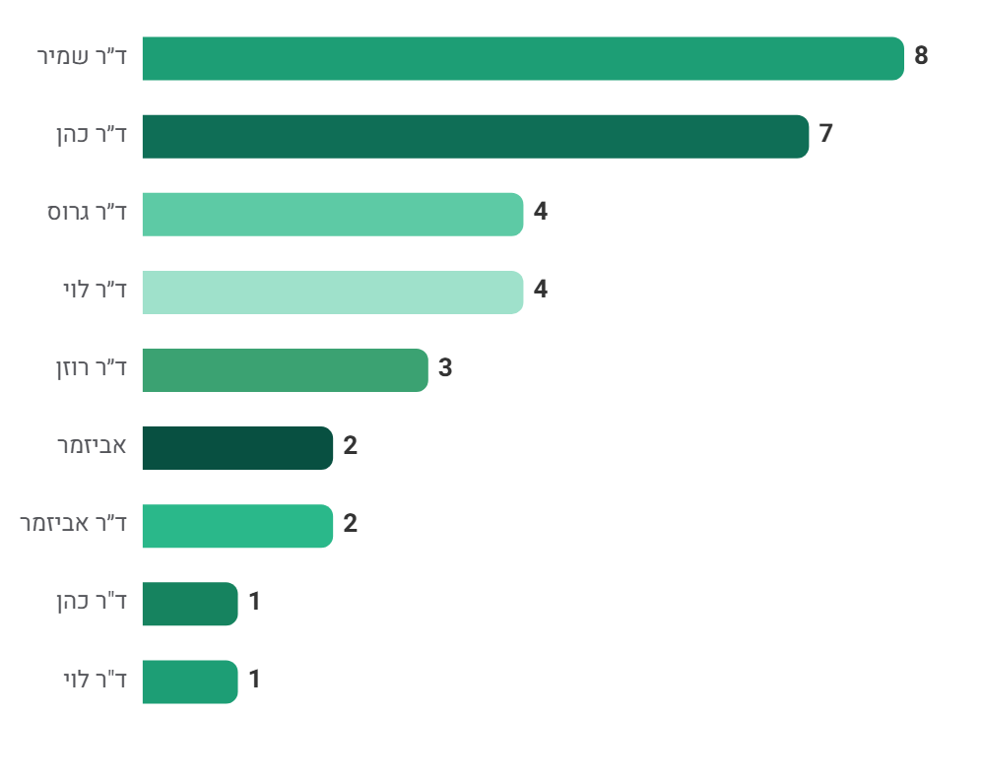
כמה ניתוחים פיקח כל מנתח החודש?
מאי 2026

Slide 7
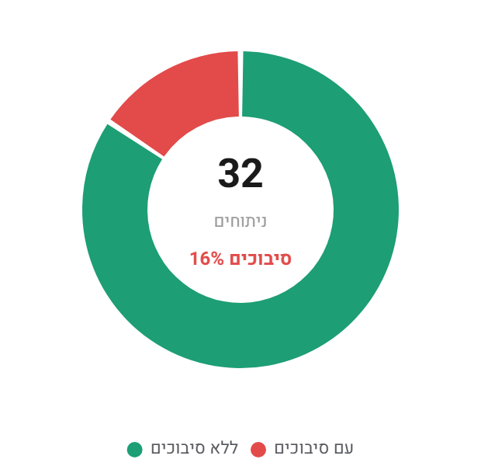
מה שיעור הסיבוכים?
מאי 2026

